Slide 1
Предупреждение заноса и распространения COVID-19 в стационарах пульмонологического профиля
д.м.н., профессор И.В. Фельдблюм

Slide 2
COVID-19 как инфекция, связанная с оказанием медицинской помощи (ИСМП)
В современный период развития пандемии COVID 19 существует высокий риск заноса и распространения инфекции в медицинских организациях различного профиля, приоритетно в пульмонологических отделениях
В период развития эпидемии ТОРС, SARS (2002г.) медицинские работники, особенно те, которые участвовали в проведении процедур, генерирующих аэрозоли (санация трахео-бронхиального дерева, интубация), составили 21% всех случаев.

Slide 3
COVID-19 как инфекция, связанная с оказанием медицинской помощи (ИСМП)
В эпидемию MERS, ДВРС (Саудовская Аравия) многочисленные внутрибольничные вспышки были зарегистрированы в Торонто, Гонконге, Гуанчжоу, Гаосюне, Сингапуре и Вьетнаме. Внутрибольничные случаи инфицирования составили около 50% в структуре всех заболеваний
Пандемия, вызванная новым коронавирусом SARS-CoV-2 не исключает вероятность возникновения внутрибольничных случаев заражения. В течение вспышки (COVID 19), вызванной новым коронавирусом SARS-CoV-2 в Китае до 24 февраля инфицировались 3387 медицинских работников, 22 (0,6%) из которых умерли.

Slide 4
Причины заноса и распространения COVID-19 в медицинские организации
1
Поздняя диагностика инфекции
Отсутствие осведомленности медицинских работников о возможности наличия новой инфекции у пациентов с лихорадкой
2
3
Неадекватная личная защита работников здравоохранения в начале эпидемии из-за недостаточных знаний об особенностях возбудителя
4
Переуплотненность медицинских организаций, несоблюдение мер по обеспечению эпидемиологической безопасности
5
Несоблюдение требований по использованию соответствующих средств индивидуальной защиты при осмотре пациентов с респираторным заболеванием с лихорадкой
Проведение аэрозоль-генерирующих или инвазивных процедур (например, небулайзеры, реанимационные мероприятия, интубация и вентиляция)
6
7
Отсутствие соответствующих изоляторов
8
Расстояние между кроватями пациентов менее 1 м
Привлечение друзей и членов их семьи к уходу за пациентами в переполненных медицинских организациях
9

Slide 5
Причины заноса и распространения COVID-19 в медицинские организации
продолжение
Длительная экспозиция большого количества медицинских работников к пациентам с подозрением на COVID-19, высокая интенсивность работы и отсутствие отдыха медицинских работников косвенно увеличивают вероятность их заражения
10
11
Недостаточное обеспечение средствами индивидуальной защиты (СИЗ)
12
Отсутствие соответствующей подготовки по профилактике и контролю инфекций с воздушно-капельным путем
13
Большое количество пациентов с нетипичными симптомами, такими как симптомы со стороны желудочно-кишечного тракта и усталость
14
Отсутствие должного тестирования на SARS-CoV-2 в медицинских учреждениях
Госпитализация многих пациентов не в специализированные стационары, так как они скрывали свой эпидемиологический анамнез
15

Slide 6
Определение случая заболевания COVID-19
COVID-19 (COrona VIrus Disease 2019) потенциально тяжёлая острая респираторная инфекция, вызываемая вирусом SARS-CoV-2 Всемирная организация здравоохранения (ВОЗ) в январе 2020 г. обновила раздел МКБ-10 «Коды для использования в чрезвычайных ситуациях», добавив специальный код для COVID-19 — U07.1 CОVID-19 (при летальном исходе от CОVID-19 указывается в строке «г)» части I медицинского свидетельства о смерти).
Подозрительный
Вероятный
Подтвержденный
наличие клинических
проявлений ОРВИ, бронхита, пневмонии в сочетании с эпид.анамнезом
наличие клинических
проявлений ОРДС, тяжелой
пневмонии, в сочетании
с эпид.анамнезом
Положительный результат
лабораторного исследования
на наличие РНК вируса
SARS-CoV-2 методом ПЦР вне зависимости от клинических
проявлений
Эпидемиологический анамнез
посещение за 14 дней до появления симптомов эпидемиологически неблагополучных по COVID-19 стран и регионов ( болезнь путешественников);
тесные контакты за последние 14 дней с лицами, находящимися под наблюдением по инфекции, вызванной новым коронавирусом SARS-CoV-2, которые в последующем заболели;
тесные контакты за последние 14 дней с лицами, у которых лабораторно подтвержден диагноз COVID-19.

Slide 7
Мероприятия по предупреждению распространения инфекции
Мероприятия по недопущению распространения COVID-19 в медицинских организациях проводятся в соответствии:
с приказом Минздрава РФ от 19.03.2020 №198н «О временном порядке организации работы медицинских организаций в целях реализации мер по профилактике и снижению рисков распространения новой коронавирусной инфекции COVID19 с изменениями от 27.03.2020.,
методическими указаниями МУ 3.4.2552-09 (утв. Главным государственным санитарным врачом Российской Федерации 17.09.2009),
СанПиН 2.1.3.2630-10. Санитарно-эпидемиологические требования к организациям, осуществляющим медицинскую деятельность и местными нормативными документами по маршрутизации пациентов и др.

Slide 8
Эпидемиологическая безопасность медицинской организации
Задачи
1
Предупреждение заноса
2
Предупреждение распространения
Предупреждение инфицирования персонала
3
4
Предупреждение выноса

Slide 9
Предупреждение заноса инфекции, вызванных новым вирусом, в медицинскую организацию
Text
Text
С пациентами
COVID-19
С населением
Text
Text
С персоналом МО

Slide 10
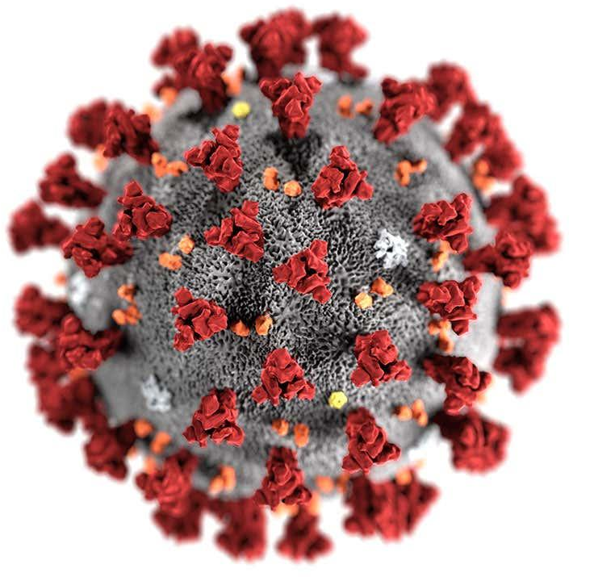
Предупреждение заноса инфекции с медицинским персоналом
Персонал, работающий в медицинских организациях, перед выходом на работу должен пройти входной контроль, предусматривающий оценку состояния здоровья и эпидемиологического анамнеза
На входе должен быть организован медицинский пост, где проводится опрос работников, измерение температуры, осмотр на наличие респираторных симптомов
Сбор эпиданамнеза и управленческие решения:
Контакт с контактным лицом (то есть контакт с лицом, который контактировал с подозрительным или подтвержденным случаем) не является противопоказанием для допуска к работе
Персонал не допускается к работе только при наличии тесного (семейного) контакта с подтвержденным случаем и приехавшие из-за рубежа

Slide 11
Предупреждение заноса инфекции с пациентами
При поступлении больного в стационар
Должен быть собран эпидемиологический анамнез:
Наличие контакта с человеком, инфицированным новым вирусом в пределах инкубационного периода или подозрением на COVID-19
Наличие контакта с лицом, прибывшим из -за рубежа
Пребывание на территориях, где обнаружены случаи инфицирования новым вирусом в пределах инкубационного периода
Пациент должен быть осмотрен на наличие острого респираторного заболевания и других клинических симптомов, характерных для данной инфекции, руководствуясь при этом стандартными определениями случая - «подозрительный случай
В случае подозрения на инфицирование новым вирусом пациент переводится в медицинскую организацию, которая предусмотрена для лечения данной инфекции в соответствии с местными нормативными актами. Контакт с контактным лицом (то есть контакт с лицом, который контактировал с подозрительным или подтвержденным случаем) не является противопоказанием для госпитализации.

Slide 12
Предупреждение заноса инфекции с пациентами
продолжение
При поступлении больного в стационар
Медицинский работник, не выходя из помещения, в котором выявлен пациент, с использованием имеющихся средств связи извещает руководителя медицинской организации о выявленном пациенте и его состоянии для решения вопроса об его изоляции по месту его выявления (бокс приемного отделения) до его госпитализации в специализированный инфекционный стационар.
Медицинские работники, выявившие пациента с клиническими проявлениями острого респираторного вирусного заболевания с характерными для новой коронавирусной инфекции COVID-19 симптомами, должны осуществлять наблюдение пациента до приезда и передачи его специализированной выездной бригаде скорой медицинской помощи
Если пациенту необходимо оказать экстренную медицинскую помощь (оперативное вмешательство, роды, респираторная поддержка), медицинская помощь оказывается в изоляторе приемного покоя, затем пациент переводится в медицинскую организацию, которая предусмотрена для лечения данной инфекции в соответствии с местными нормативными актами
После того, как пациент покинет приемных покой, в его помещениях проводится заключительная дезинфекция в соответствии с нормативными документами

Slide 13
Предупреждение заноса инфекции с населением
Запрет на посещения пациентов в медицинских организациях стационарного типа родственниками и другими лицами;
Запрет посещения медицинских организаций стационарного типа лицами, не являющимися сотрудниками организации;
Запрет плановой госпитализации;
Введение 3-кратного в течение суток медицинского осмотра и термометрии всех стационарных пациентов с записью результатов в листе наблюдения.
Обучение медицинского персонала
Разработка порядка действий при выявлении пациента с подозрением на инфекцию, вызванную новым вирусом

Slide 14
Требования к медицинским организациям в условиях пандемии COVID-19
В медицинских организациях стационарного тира необходимо организовать изоляторы, куда может быть помещен пациент с подозрением на инфекцию, вызванную новым вирусом
Создать необходимый запас сил и средств:
- неснижаемого запаса СИЗ персонала (защитная одежда, маски, респираторы, очки/экраны, перчатки и другие);
- укладки для забора биологического материала у больного (подозрительного);
- укладки со средствами экстренной профилактики медицинских работников;
- месячного запаса дезинфицирующих средств и аппаратуры;
- тест-систем для лабораторной диагностики в случае выявления лиц с подозрением на коронавирусную инфекцию;
- медицинского персонала, обученного действиям при выявлении больного (подозрительного на) COVID-19.

Slide 15
Противоэпидемические мероприятия, направленные на источник возбудителя инфекции
в отношении пациента с подозрением на инфекцию, вызванную новым коронавирусом, выявленного в отделениях неинфекционного профиля
В зависимости от: степени тяжести состояния пациента, необходимости оказания медицинской помощи по основному заболеванию, наличия медицинских ресурсов, архитектурно-планировочных решений медицинской организации возможна реализация нескольких сценариев:
№1
№2
№3
В идеале пациент должен быть переведен в специализированный инфекционный стационар (отделение) в соответствии со схемой маршрутизации
Если сценарий 1 выполнить невозможно, в приемном отделении организуется изолятор до приезда бригады эвакуации
Если сценарий 1 и 2 выполнить невозможно, пациент переводится в отдельную палату с санитарным узлом. При отсутствии палат с санитарным узлом палата оборудуется судном.

Slide 16
Мероприятия по предупреждению распространения инфекции
При поступлении в приемное отделение медицинской организации, оказывающей медицинскую помощь в стационарных условиях или при выявлении среди пациентов стационара пациента с клиническими проявлениями новой коронавирусной инфекции COVID-19 и данными эпидемиологического анамнеза, медицинский работник проводит комплекс первичных противоэпидемических мероприятий:
- Не выходя из помещения, в котором выявлен пациент, с использованием имеющихся средств связи извещает руководителя медицинской организации о выявленном пациенте и его состоянии для решения вопроса об его изоляции по месту его выявления (бокс приемного отделения) до его госпитализации в специализированный инфекционный стационар.
- При работе с пациентом использует СИЗ (шапочка, противочумный (хирургический) халат, респиратор типа NIOSH-certified №95 или FFP3), предварительно обработав руки и открытые части тела дезинфицирующими средствами.
- Осуществляет наблюдение за пациентом до приезда и передачи его специализированной выездной бригаде скорой медицинской помощи.
- После медицинской эвакуации пациента снимает СИЗ, помещает их в бачок с дезинфицирующим раствором, обрабатывает дезинфицирующим раствором обувь и руки, полностью переодевается в запасной комплект одежды. Открытые части тела обрабатываются кожным антисептиком. Рот и горло прополаскивают 70% этиловым спиртом, в нос и в глаза закапывают 2% раствор борной кислоты.
- Руководитель медицинской организации, в которой был выявлен пациент, организует сбор биологического материала (мазок из носо- и ротоглотки) у всех медицинских работников и лиц, находившихся с ним в контакте, и направляет их для проведения соответствующего лабораторного исследования.
- В приемном отделении проводится дезинфекция дезинфицирующими средствами, применяются бактерицидный облучатель или другое устройство для обеззараживания воздуха и (или) поверхностей для дезинфекции воздушной среды помещения. Количество необходимых облучателей рассчитывается в соответствии с инструкцией по их применению на кубатуру площади, на которой они будут установлены.

Slide 17
Мероприятия по предупреждению распространения инфекции
При поступлении в приемное отделение медицинской организации, оказывающей медицинскую помощь в стационарных условиях или при выявлении среди пациентов стационара пациента с клиническими проявлениями новой коронавирусной инфекции COVID-19 и данными эпидемиологического анамнеза, медицинский работник проводит комплекс первичных противоэпидемических мероприятий:
- Пациентам с подозрением но COVID-19 запрещается покидать палату( изолятор)
- Дверь в палату должна быть постоянно закрыта (оборудована замком (щеколдой).
- Для проведения медицинских манипуляций, ухода, уборки, дезинфекции необходимо закрепить персонал, который не должен осуществлять данные действия для других пациентов.
- Необходимо пересмотреть инструкции для медицинского персонала с целью минимизации посещения карантинной зоны (например совмещение врачебного осмотра и малых инвазивных вмешательств). Все входящие в палату-изолятор должны фиксироваться (Таблица)
- Внутри медицинской организации пациент при необходимости перемещается в специальной капсуле, при ее отсутствии перед выходом из палаты пациент должен быть переодет в чистую одежду, на рот и нос надет респиратор (медицинская маска), руки пациента обработаны спиртовым антисептиком. При перемещении пациент не должен дотрагиваться до каких-либо поверхностей (стены, ручки дверей и др.).
- Пациенты с подозрением на инфекцию и с подтвержденной инфекцией должны быть разделены (находиться в разных палатах). При подтверждении инфекции пациент должен быть переведен в другую палату. При выявлении новых пациентов с подозрением на инфекцию они могут быть размещены вместе с другими.
- Если в период временного пребывания в стационаре пациенту требуется наблюдение в палате интенсивной терапии или кислородная поддержка по возможности пост интенсивной терапии необходимо организовать в изоляторе, палате, куда изолирован пациент. Если это невозможно, то необходимо организовать пост в отделении реанимации и интенсивной терапии.
Дата | Время | Должность | ФИО

Slide 18
Обучающие видеоролики

Slide 19
Обучающие видеоролики

Slide 20
Обучающие видеоролики

Slide 21
Обучающие видеоролики

Slide 22
Противоэпидемический режим в отделении реанимации и интенсивной терапии
В отделении должны соблюдаться следующие требования:
Расстояние до других кроватей в отделении должно быть не менее 2 метров
Если это возможно, то на пациента необходимо надеть противоаэрозольный респиратор или медицинскую маску
При искусственной вентиляции легких использовать закрытые дыхательные контуры
Все медицинское оборудование должно быть закреплено за пациентом
Допуск в зону, где размещен пациент, должен быть ограничен
В отделении должны быть организованы сбор и утилизация отходов класса В

Slide 23
Обеспечение эпидемиологической безопасности при проведении медицинских манипуляций, генерирующих аэрозоль (интубация трахеи, неинвазивная вентиляция легких, трахеотомия, сердечно-легочная реанимация, искусственная вентиляция легких с помощью ручных аппаратов перед интубацией и бронхоскопией)
Использование персоналом противоаэрозольных респираторов со следующим уровнем защиты:
- сертифицированный респиратор N95,
- сертифицированный Европейским союзом респиратор FFP2
- эквивалентный респиратор.
При использовании одноразового противоаэрозольного респиратора обязательно проводится проверка герметичности. Необходимо учитывать, что в случае пользователей, имеющих волосы на лице (например, бороду), возможна неправильная посадка респиратора;( видиоролик)
Использование защиты для глаз ( защитные очки или защитный щиток для лица);
Использование защитного комбинезона, в случае его отсутствия чистый нестерильный халат с длинными рукавами и перчатки. Перчатки должны быть натянуты поверх краев рукавов. Если халаты не являются водостойкими, при осуществлении процедур, в ходе которых ожидается работа с большими объемами жидкостей, которые могут проникнуть в халат, необходимо использовать водонепроницаемые фартуки;
Минимизировать количество тесных контактов с пациентом. Сгруппировать манипуляции для их последовательного проведения. Проводить манипуляции от «чистых» к «грязным».
Все средства индивидуальной защиты должны быть сняты и подвергнуты дезинфекции, не покидая реанимационной палаты.
Текущая и заключительная дезинфекция в помещениях проводится в соответствии с инструкцией по проведению дезинфекционных мероприятий для профилактики заболеваний, вызываемых коронавирусами

Slide 24
Мероприятия в отношении контактных лиц
В случае подтверждения диагноза COVID-19 в стационаре необходимо выявить лиц, имевших контакт с пациентом. Определить круг лиц, которые имели тесный контакт с инфицированным пациентом:
в пределах 1 метра
Пациенты, находящиеся в одной палате за 2 дня до появления первых симптомов
Контактные лица
Пациенты, находящиеся в палате на момент выявления инфекции
Пациенты, переведенные в другую палату/отделение
Пациенты, выписанные из данной палаты медицинской организации
Пациенты изолируются в той же палате, где находились. Если какой-либо пациент был переведен в другую палату, то он переводится обратно. Если пациент переведен в другое отделение, он изолируется в отдельную палату в данном отделении.

Slide 25
Круг контактных при особых архитектурно-планировочных условиях
Если в течение госпитализации была высока вероятность тесного контакта с заболевшим: общая буфетная, общий туалет, перекрест пациентов в перевязочных, процедурных и т.п., то к тесному контакту необходимо отнести:
Пациентов, находящихся в отделении на момент выявления инфекции
Пациентов, выписанных из данного отделения медицинской организации
Иных работники (гардероб, регистратура, диагностические, смотровые кабинеты)
Контактные лица
Пациентов, переведенных в другое отделение/медицинскую организацию
лиц по месту жительства пациента, работы, учебы
посетителей медицинской организации, а также посетителей, покинувших медицинскую организацию к моменту выявления пациента
За лицами, контактными с пациентом, устанавливают медицинское наблюдение. Медицинские отходы, в том числе биологические выделения пациентов (мокрота, моча, кал и др.), утилизируются в соответствии с санитарно-эпидемиологическими требованиями к обращению с медицинскими отходами

Slide 26
Обсервационные мероприятия в отношении контактных
Прекращается прием пациентов в отделение. Все пациенты, находящиеся в отделении, подлежат обсервации в своих палатах. Расстояние между кроватями должно быть не менее 2 метров. Пациентам запрещается покидать свои палаты.
Необходимо составить списки контактных лиц, с указанием: фамилии, имени, отчества, места жительства, работы (учебы), степень контакта с больным (где, когда), номера телефонов, даты, часа, подписи лица, составившего список .
Медицинский персонал трижды в день проводит термометрию пациентов и опрос на появление жалоб, типичных для COVID 19. Данные заносятся в лист наблюдения.
Лабораторное обследование проводится после введения обсервации в середине и перед окончанием инкубационного периода и перед выпиской из стационара в случае, если пациент выписывается до окончания инкубационного периода.
Если среди обсервируемых выявляется новый случай инфекции, данный пациент может быть переведен в изолятор (палату) к первому пациенту с данной инфекцией.
Пациенты выписываются домой при выздоровлении по основному заболеванию. О пациентах, выписанных из отделения, сообщается в медицинскую организацию по месту жительства для организации самоизоляции и дальнейшего медицинского наблюдения.

Slide 27
Режим работы с изолированным пациентом и пациентами, находящимися под обсервацией
Пациентам запрещается покидать палату. Дверь в палату должна быть постоянно закрыта (оборудована замком (щеколдой). Для экстренной связи с медицинским персоналом палаты должны быть оборудованы тревожной кнопкой или телефоном. Номер телефона для экстренной связи должен быть постоянно доступен.
Все манипуляции проводятся в палатах, при необходимости перемещения по медицинской организации пациент должен быть переодет в чистую одежду, на рот и нос надет респиратор (медицинская маска), руки обработаны спиртовым антисептиком.
При перемещении пациент не должен дотрагиваться до каких-либо поверхностей (стены, ручки дверей и др.).
Перед входом в палату персонал надевает чистый водонепроницаемый халат/ комбинезон с длинными рукавами, респиратор/маску, перчатки, лицевой щиток/очки. Перчатки должны быть натянуты поверх краев рукавов.
Перед выходом из палаты персонал снимает перчатки, защитную одежду, обрабатывает руки антисептиком, снимает лицевой щиток (очки, респиратор, маску). Все средства индивидуальной защиты однократного применения помещаются в водонепроницаемый мешок для отходов класса В, после чего очки/щиток и руки обрабатываются спиртовым антисептиком.
Кормление пациентов осуществляется в палатах. По возможности используется одноразовая посуда. Если используется многоразовая посуда, то каждый раз после использования она должна быть продезинфицирована по режиму вирусных инфекций. Остатки пищи также подвергаются дезинфекции и утилизируются как отходы класса А.
Одежда пациентов перед выпиской подвергается камерной дезинфекции. Постельные принадлежности, если они не имеют специальных чехлов, подлежащих дезинфекции, подвергают камерной дезинфекции. Постельное белье собирается в палатах в водонепроницаемые мешки или баки, затем либо дезинфицируются, либо подвергаются камерной дезинфекции.
Два раза в день в палатах проводится текущая дезинфекция, при полном освобождении палаты – заключительная.
Дезинфекционные мероприятия проводятся в соответствии с действующими нормативными документами и инструкциями . Проводится обеззараживание воздуха и поверхностей в помещениях с использованием ультрафиолетовых облучателей рециркуляторного (закрытого) типа, облучателей открытого в отсутствие людей. Необходимо ежедневно контролировать концентрацию дезинфицирующих средств в рабочих растворах

Slide 28
Значимость очистки и дезинфекционных мероприятий
Очистка позволяет уменьшить биологическое загрязнение окружающей среды, а дезинфекция — инактивировать возбудителей инфекций.. Очистка должна предшествовать дезинфекции, проводить ее надо так, чтобы избегать образования аэрозолей
При проведении текущей и заключительной дезинфекции пространство вокруг пациента должно очищаться и дезинфицироваться в первую очередь.

Slide 29
Профилактика COVID-19 у медицинских работников
Следует проводить ежедневные осмотры медицинских работников с проведением термометрии 2 раза в день на протяжении всего периода ухода за пациентами с COVID-19 и в течение 14 дней после последнего контакта с больным
Медицинский персонал, контактирующий с пациентами с COVID-19 и при подозрении на данное заболевание, должен быть обеспечен средствами индивидуальной защиты: шапочки, противочумные (хирургические) халаты, респираторы (класса FFP2 и выше), защитные очки или экраны
Для медицинских работников, занятых в сборе и удалении медицинских отходов класса В, необходима защита органов дыхания с помощью респиратора
Не прикасаться к глазам, носу, рту, руками, в том числе в перчатках
При попадании биологического материала, содержащего возбудитель SARS-CoV-19 на слизистые оболочки или кожные покровы: руки обрабатывают спиртсодержащим кожным антисептиком или спиртом, если лицо не было защищено, то его протирают тампоном, смоченным 70%-м этиловым спиртом; слизистые оболочки рта и горла ополаскивают 70%-м этиловым спиртом, в глаза и нос закапывают 2%-й раствор борной кислоты.
Гигиеническую обработку рук с использованием спиртосодержащих кожных антисептиков следует проводить после каждого контакта с кожными покровами больного (потенциального больного), его слизистыми оболочками, выделениями, повязками и предметами ухода, а также объектами, находящимися в непосредственной близости от больного;
Для постконтактной профилактики COVID-19 у медицинских работников используется гидроксихлорохин по схеме: 400 мг два раза с интервалом 12 часов в первый день, далее 400 мг – 1 раз в неделю

Slide 30
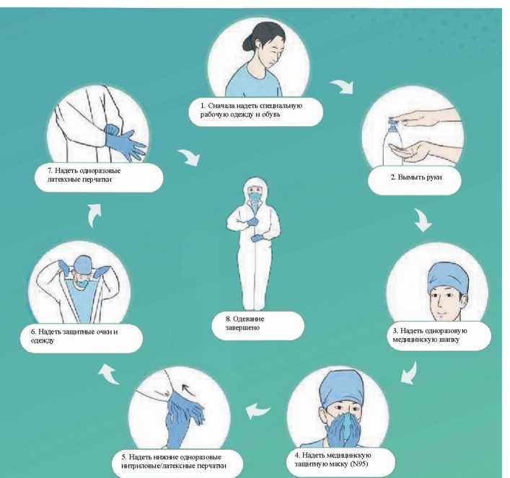
Порядок надевания персональной защитной одежды перед работой с пациентами с COVID-19

Slide 31
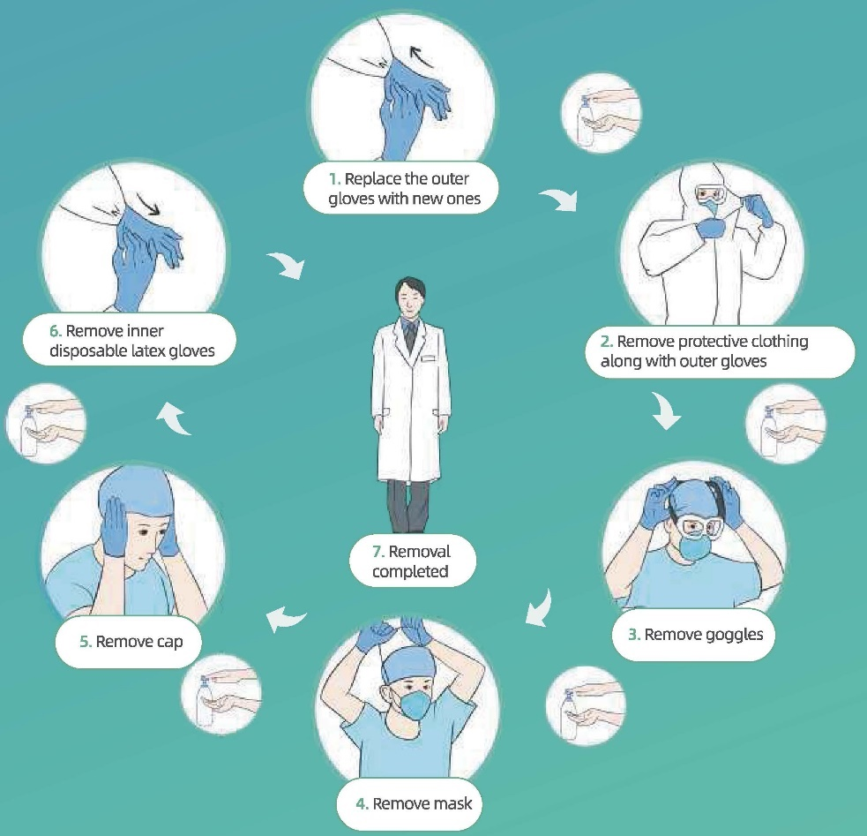
Порядок снятия персональной защитной одежды после работы с пациентами с COVID-19
1. Заменить верхние перчатки новыми.
6. Снять нижние одноразовые латексные перчатки
2. Снять защитную одежду и перчатки
7. Удаление одежды завершено
3. Снять защитные очки
5. Снять защитную медицинскую шапку
4. Снять маску

Slide 32
Порядок снятия персональной защитной одежды после работы с пациентами с COVID-19 (видео) Видео доступно по ссылке
https://yadi.sk/i/sBtbmLilenx5ZA

Slide 33
Благодарю за внимание!

